Slide 1
Batchs & schedule
Execution & planification de traitements

Slide 2
intro
Définitions

Slide 3
Qu’est ce qu’un batch ?
Dans le monde informatique, un batch est un programme “standalone” réalisant un ensemble de traitements sur un volume de données
Un BATCH n’est pas un SCHEDULER et vice-versa !
Problèmes récurrents lors de développement de batchs
Productivité / Performance
Gestion de gros volumes de données
Fiabilité / Monitoring
Socle technique

Slide 4
Qu’est ce qu’un scheduler ?
Un scheduler est un outil de gestion du temps et de planification d’actions dans le temps.
CRON (“Chrono Table”) est un des schedulers les plus connus dans le monde système (et principalement linux).

Slide 5
Spring batch
Présentation

Slide 6
Implementation d’un batch
Un batch peut s’implémententer de différentes manières mais est généralement structuré de la façon suivante :
Chargement de données en entrée (INPUT)
Création de lots (x données => y lots)
Traitement lot par lot
Finalisation du traitement (aggrégation, validation …)
2 types d’implémentations
“Quick’n Simple” : une classe ou composant gérant l’ensemble du traitement (rapide, simple mais peu robuste, peu flexible pour les gros traitements)
Spring Batch : framework réputé qui permet de modulariser l’implémentation et décorréler le batch de son exécution. Robuste, flexible mais demande plus d’expertise technique & conception

Slide 7
Spring batch Overview
Il gère
Traitement par lots (évite de charger l’ensemble des données en mémoire, par exemple)
Les transactions
Reprise d’erreur (start / stop / skip / retry)
Parallélisation
Il utilise une base de données, il faut donc la différencier avec la/les bases de données métiers de l’application.

Slide 8
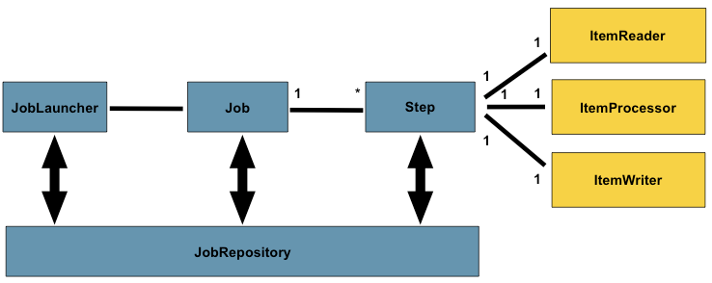
Spring BATCH architecture
Pour gérer les données d’un batch, on utilise principalement les trois outils suivants :
ItemReader : fournit des données à partir de plusieurs types d’entrée
ItemWriter : fonctions similaires à Itemreader, mais avec des opérations inverses. Il fournit des données en sortie (insertion ou mise à jour dans une base de données …). Le format de sortie est spécifique à chaque batch.
ItemProcessor : prend un élément en entrée, le traite (applique la logique métier dans un scénario de traitement orienté objet) et retourne un autre élément.
Un batch correspond à un Job qui est constitué d’une ou plusieurs Step.
Un Job a besoin d’un JobLauncher pour être lancé et d’un JobRepository qui fournit les opérations CRUD sur les méta-données.

Slide 9
Spring BatcH job launcher
Un Job a besoin d’un JobLauncher pour être lancé et d’un JobRepository qui fournit les opérations CRUD sur les méta-données.
Le lancement d’un job s’effectue à travers l’appel de la méthode “run” du jobLauncher avec les paramètres
job : reference vers le job à exécuter
jobParameters : id unique définissant la référence d’exécution de ce job dans Spring batch

Slide 10
Spring scheduleR
Présentation
Execution de tâche & planificateur

Slide 11
Implementations d’un scheduler
Il existe de nombreuses solutions gratuites / payantes de scheduling.
Dans le cas de la planification systématique de tâches (planification statique), il est préférable de rester sur des systèmes simples
Cron : planificateur système dans l’environnement Linux, exécute un exécutable ou script shell
Spring Scheduler : planificateur logiciel très bien intégré à la suite Spring Framework
Ces solutions ne proposent pas d’interface de gestion / d’administration.

Slide 12
Spring scheduler
Comme à son habitude, Spring offre une abstraction pour l’exécution asynchrone TaskExecutor et la planification de tâches TaskScheduler.
L’implémentation s’appuie largement sur Timer ou peut utiliser Quartz (http://quartz-scheduler.org).
Il est possible de planifier une exécution programmatiquement (via l’interface TaskScheduler) ou par annotations @EnableScheduling en corrélation avec @Scheduled (applicable sur les méthods)

Slide 13
Pour aller plus loin (quartz)
La facilité de planifier des exécutions à travers les annotations a une contrepartie :
Déclarations statiques des planifications
Planification non distribuée !
L’intégration de Quartz est la solution ! Mais …
Utilisation d’une base de données
Architecture et concepts techniques + complexe
Plus de tuyauterie

